Slide 1



Helsingin aikuissosiaalityön kuntouttavan
Työtoiminnan palveluopas
Työtoiminnasta työelämään –hanke
Krista Markoff, Helsingin kaupunki

Slide 2



Työtoiminnan palveluopas

Slide 3

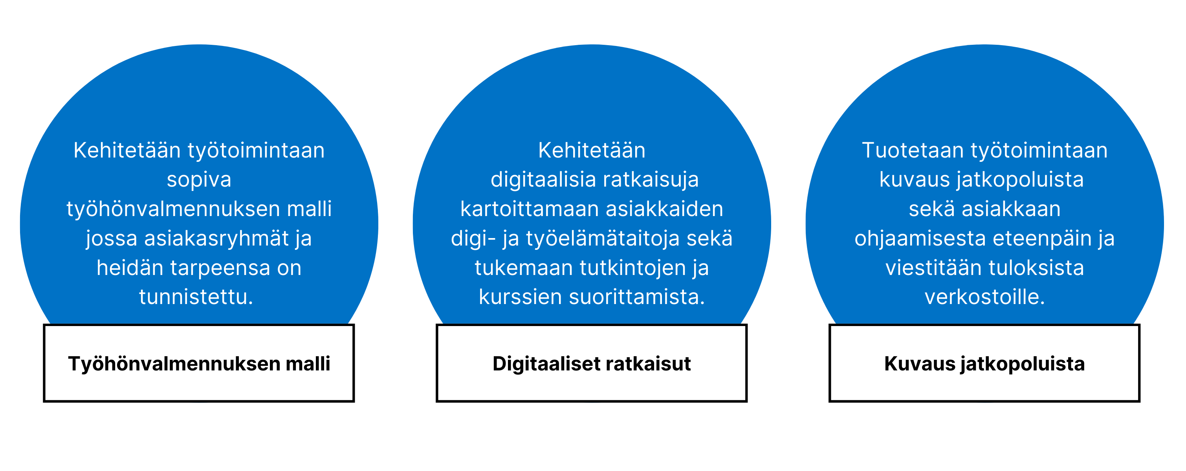
Hankkeen tavoitteet

Slide 4
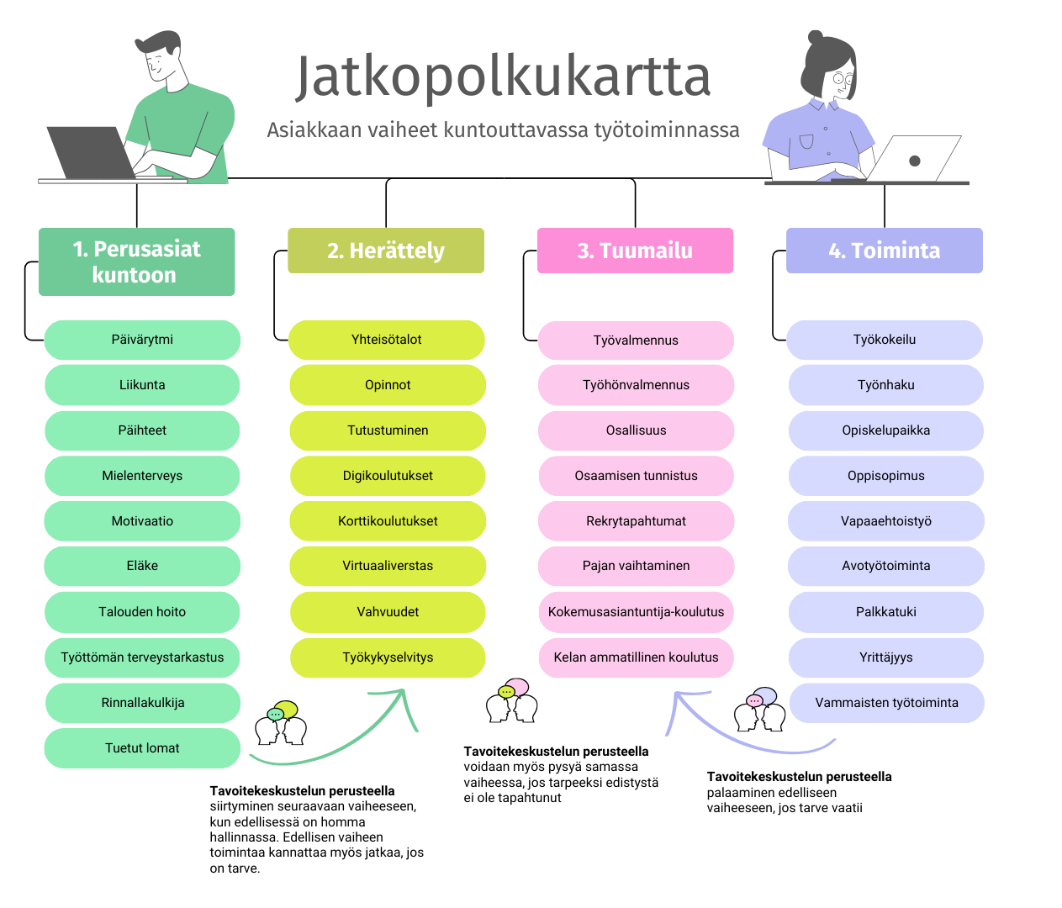
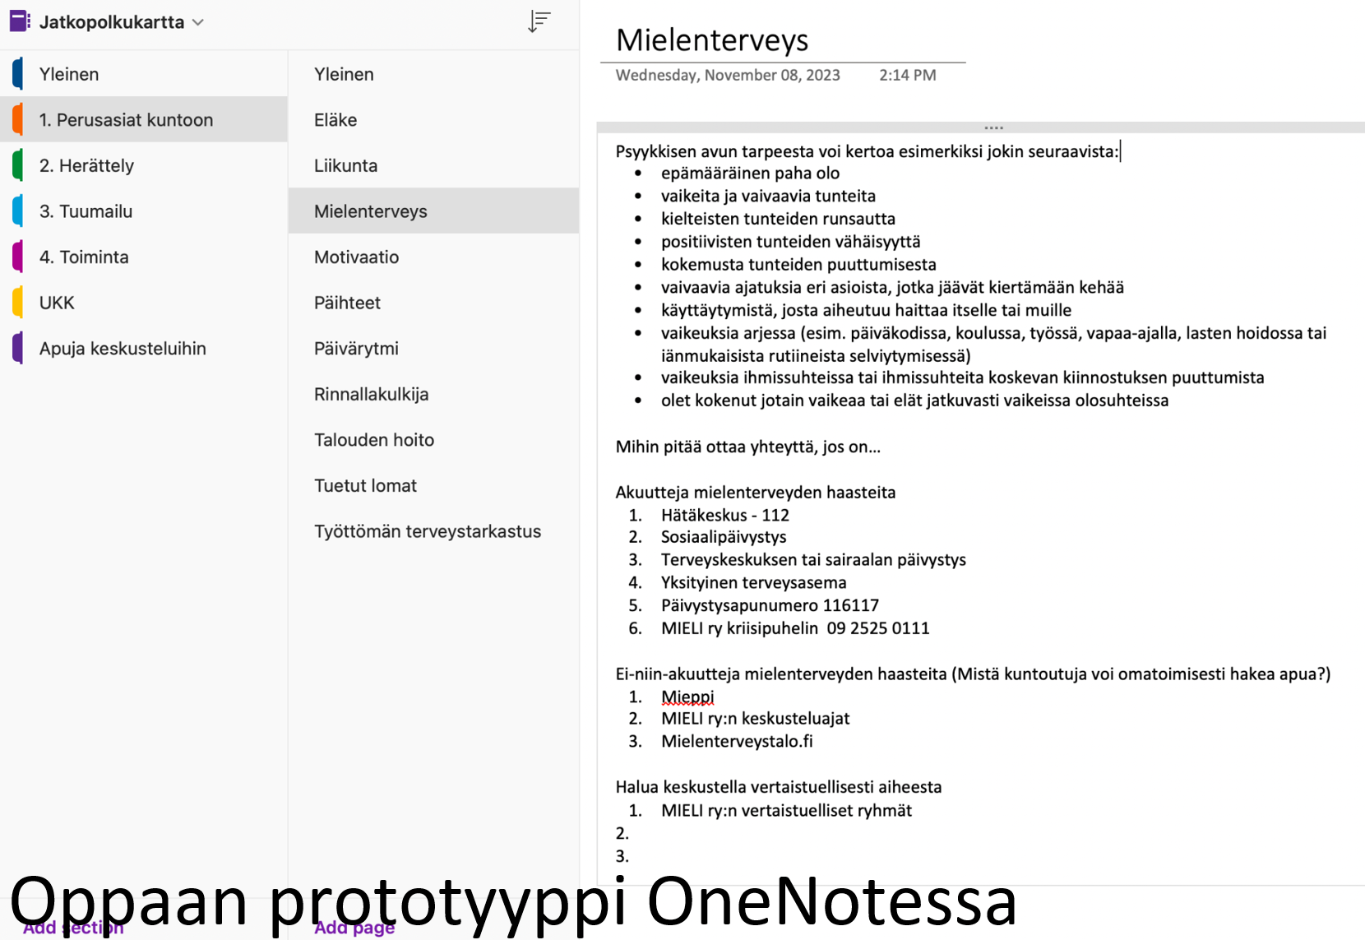
Tausta: kuvaus jatkopoluista → palveluopas
Hankkeessa tavoitteena oli selkeyttää työtoiminnan työllistymistä edistävää polkua. Kehittämistyön myötä ymmärrettiin, että kaikki työtoiminnan sisältö on osaltaan työllistymistä edistävää. Perinteinen polkuajattelu muuttui palveluoppaaksi.
Aalto-yliopiston opiskelijat suorittivat hankkeella Societal Design Projektin, joka toimii pohjana palveluopasprosessille. Hankkeen tueksi ostettiin palvelumuotoilua työtoiminnan palveluoppaan ja sen sisältöjen selkeyttämiseksi sekä toteuttamiseksi.
Kuvissa opiskelijoiden alustava kartta ja prototyyppi oppaasta

Slide 5


Mihin palveluopasta tarvitaan?
Opiskelijoiden tekemien haastatteluiden perusteella palveluun ohjaavan tahon, työtoiminnan henkilöstön ja asiakkaiden näkökulmasta nousi useita haasteita. Toistuva haaste oli, että asiakkaiden jatkopolkuja aletaan suunnitella liian myöhään.
Tarve: Asiakkaat siirtyisivät työtoiminnasta eteenpäin
Asiakkaat
Ei riittäviä valmiuksia tai osaamista työelämään tai opintoihin työtoiminnan loppuessa
Jatkopolut eivät ole selkeitä tai niille ei osata ohjata
Ohjaaminen on tiettyjen ohjaajien varassa
Palveluun ohjaava taho
Ei riittävää tietoa työtoiminnan palveluista
Työtoiminnan henkilöstö

Slide 6

Oppaan tarkoituksena oli antaa vastauksia siihen millaisista toiminnoista yksilöllinen työtoiminta voi koostua

Slide 7



Mihin asiakkaan kysymyksiin työtoiminta vastaa?
Miten löydän mielekästä tekemistä?
Mistä saan voimavaroja arkeen?
Minne suuntaan seuraavaksi?
Missä opin ja kehityn?
Millainen työtoiminta auttaisi minua?

Slide 8

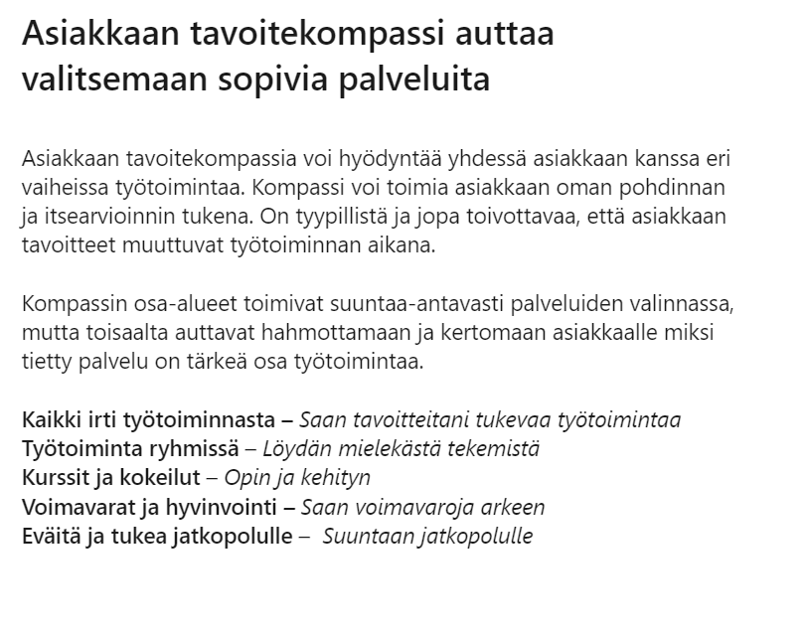
Teemat auttoivat jäsentämään palvelut asiakaslähtöisesti

Slide 9
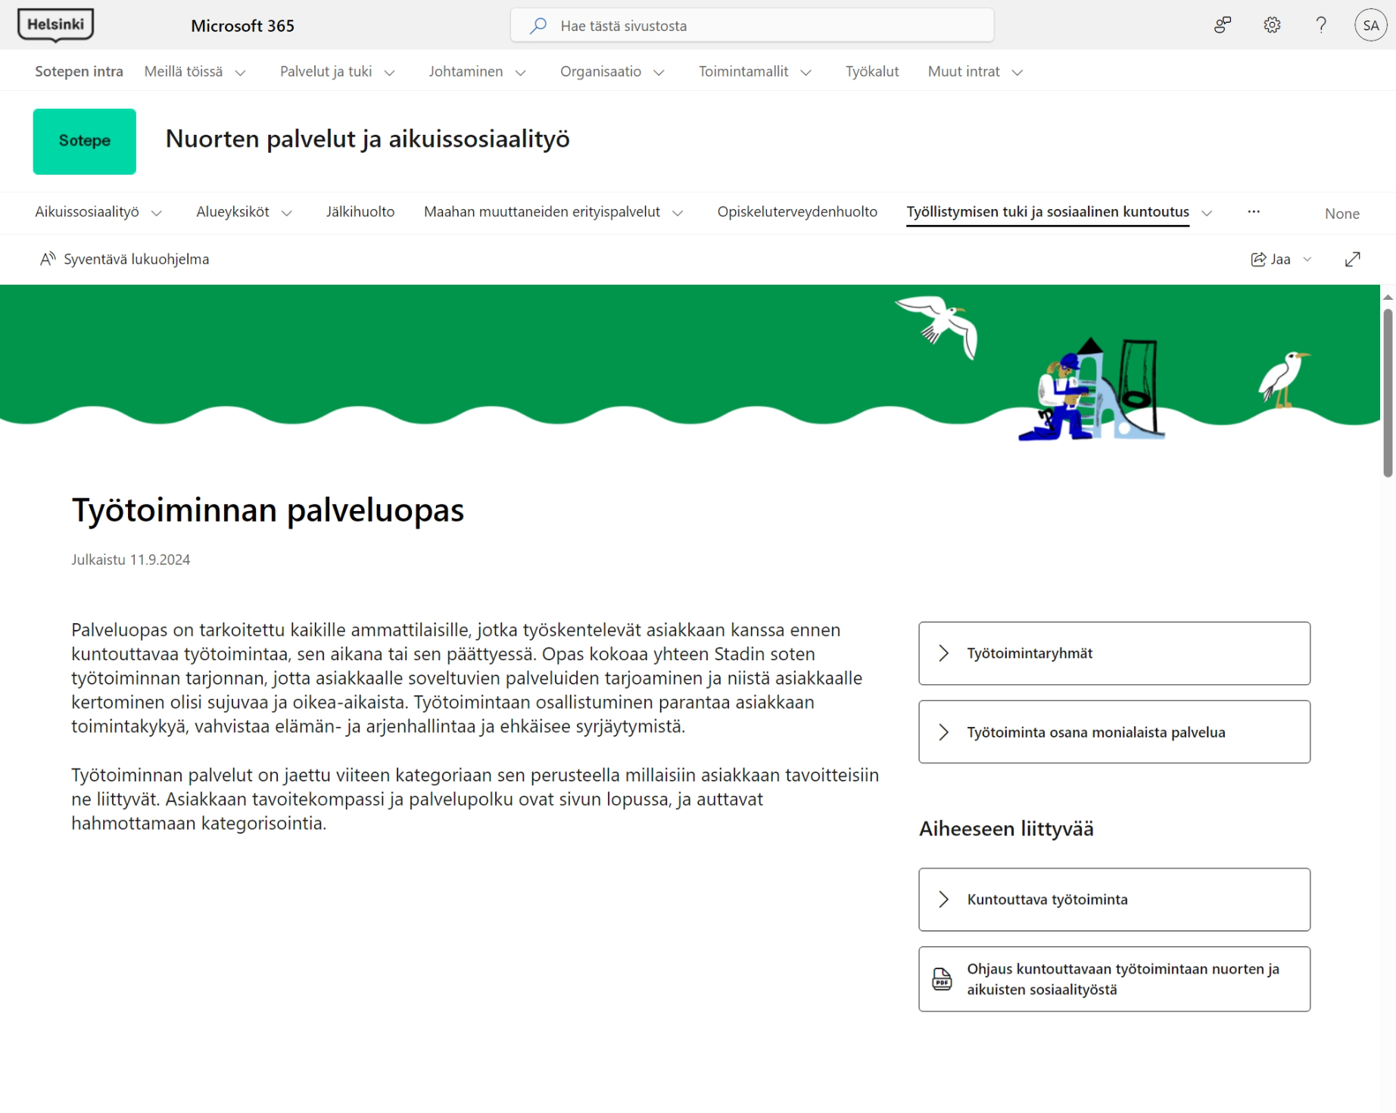
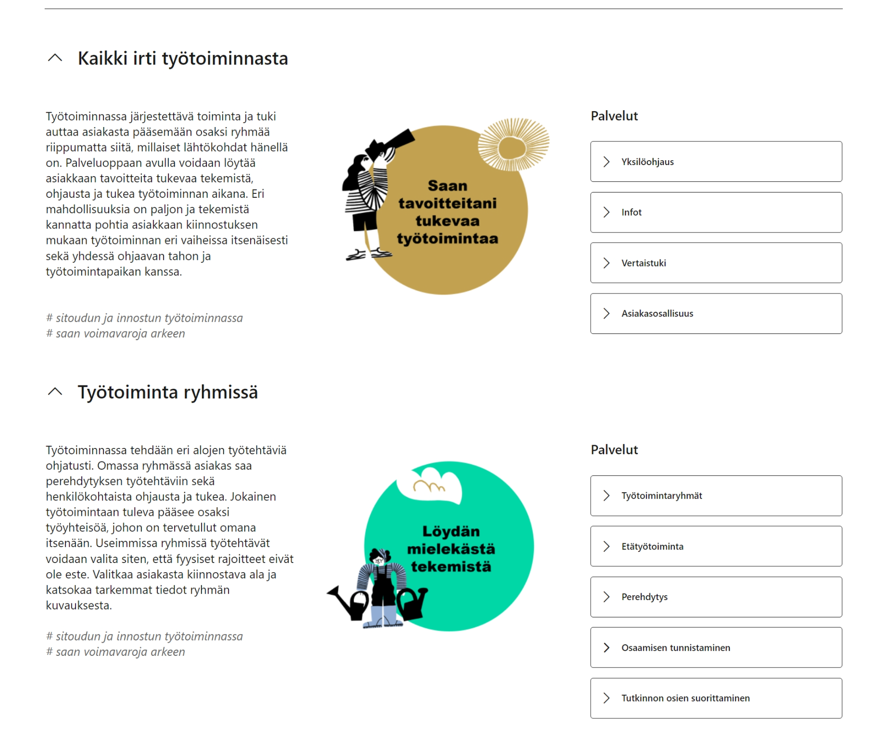
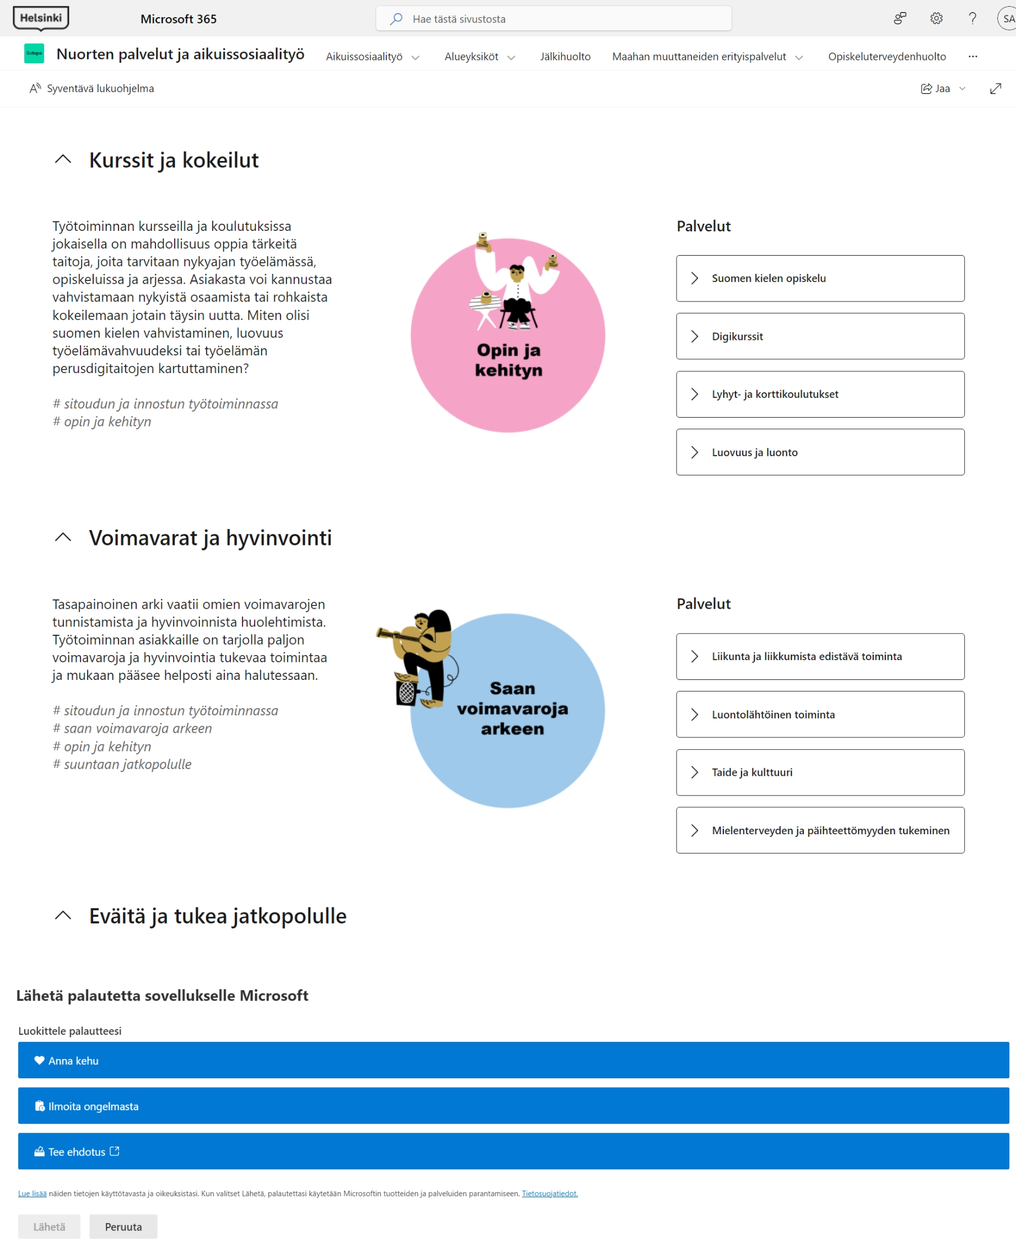
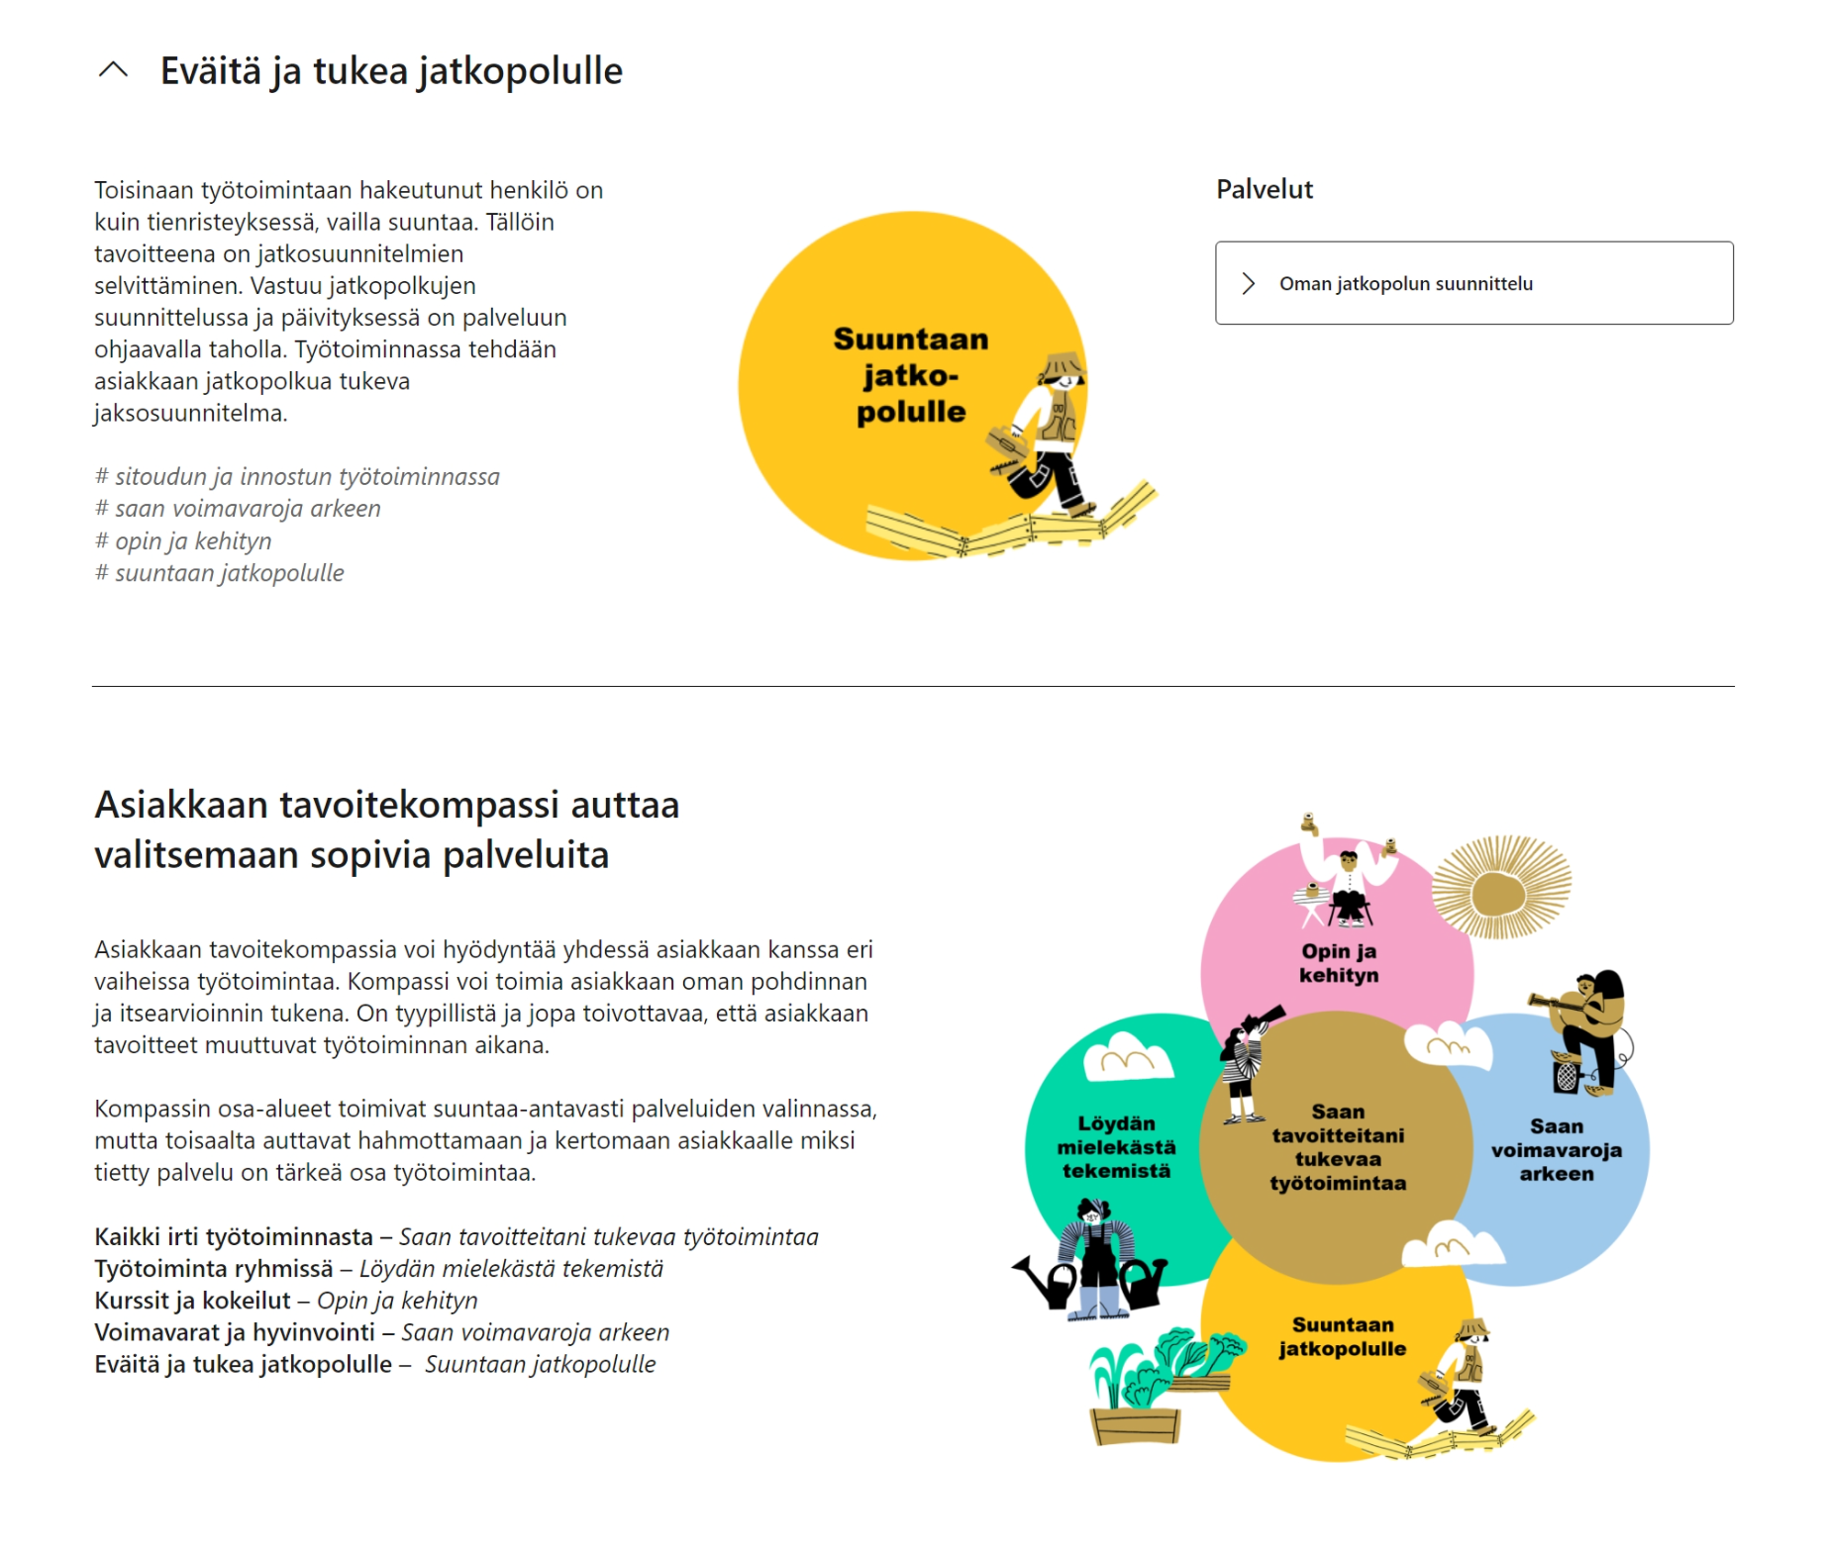
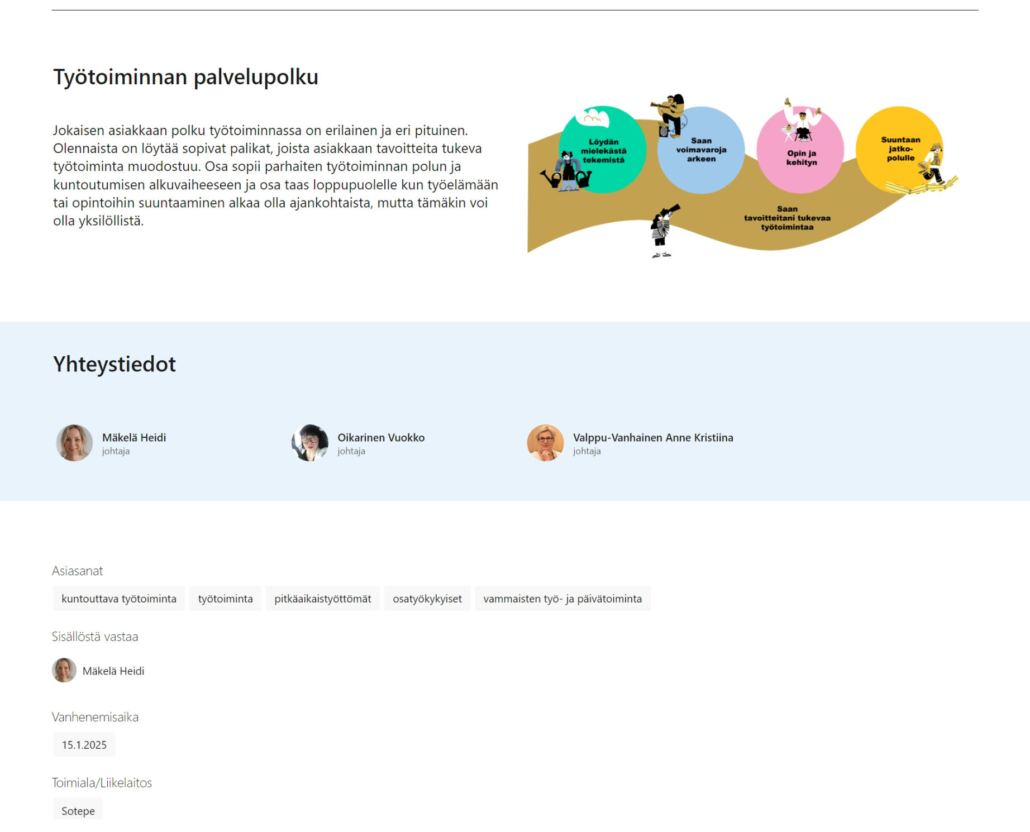
Jäsentelimme palvelut Työtoiminnan palveluoppaaseen Asiakkaan tavoitekompassin mukaan

Slide 10
Palveluiden kokonaisuus hahmottuu yhdellä skrollauksella

Slide 11
Asiakkaan tavoitekompassi auttaa valitsemaan sopivia palveluita
Käytetään yhdessä asiakkaan kanssa
Oman pohdinnan ja itsearvioinnin tukena
Antaa suuntaa valinnoille
Auttaa kertomaan miksi tietty palvelu on tärkeä

Slide 12
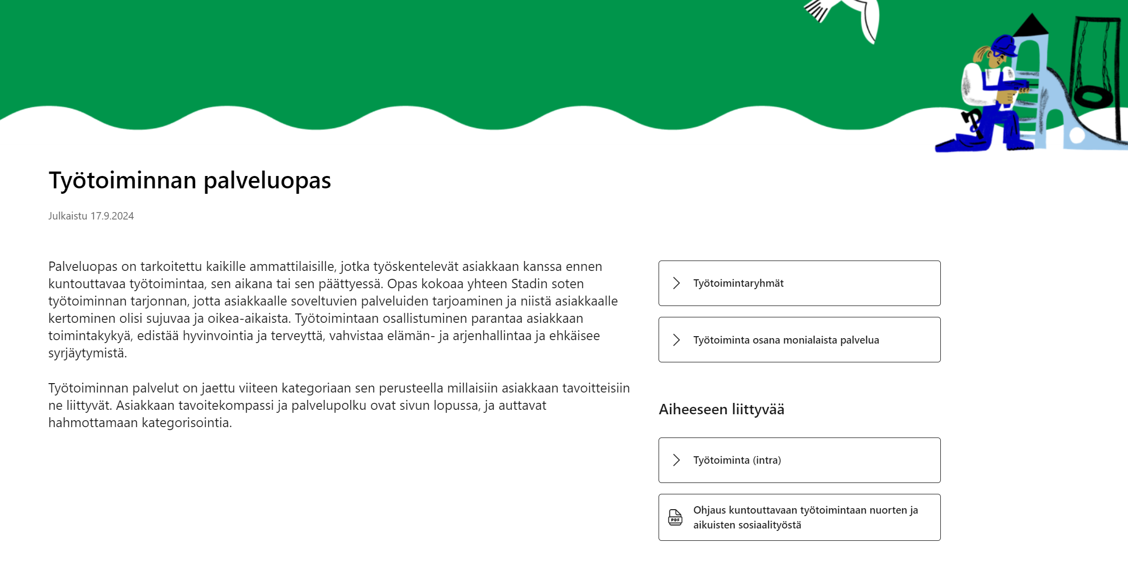
Stadin soten työtoiminnan palveluopas
Palveluopas

Slide 13
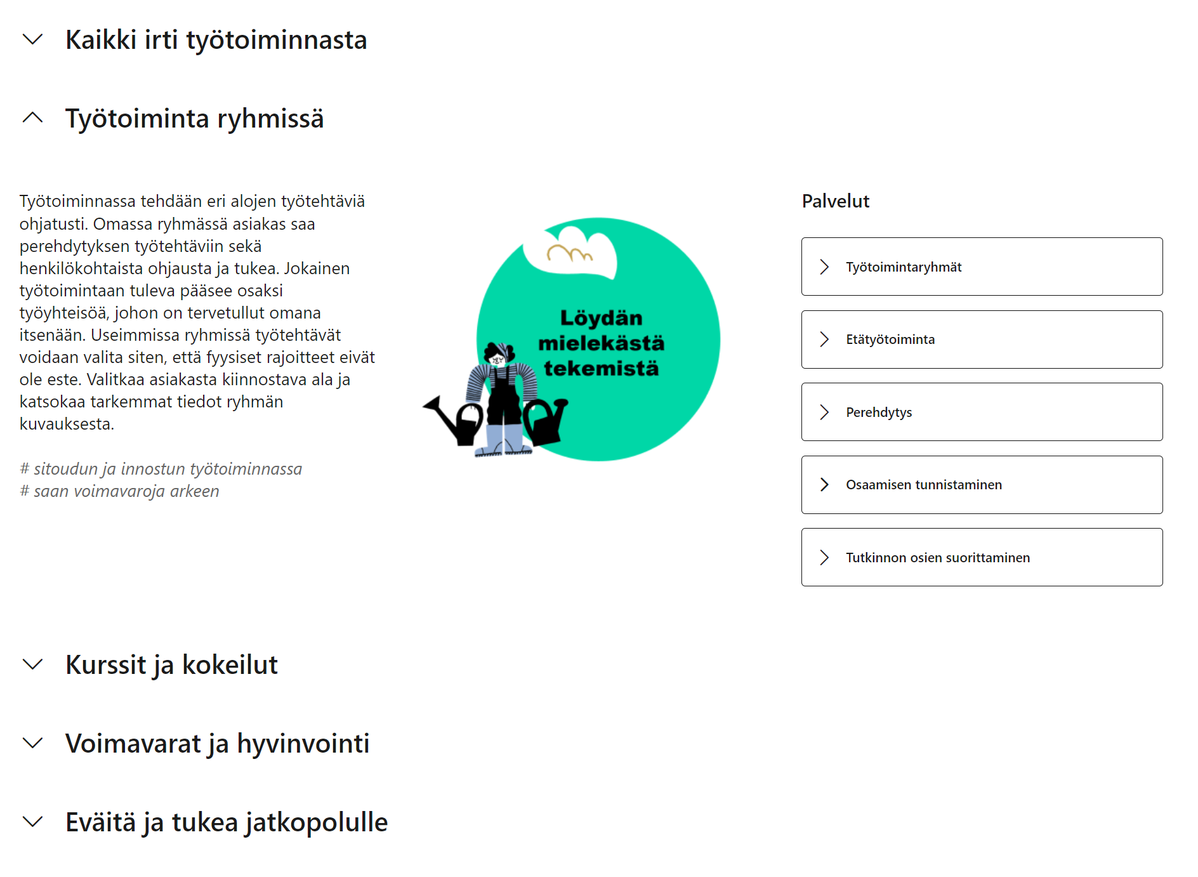

Slide 14
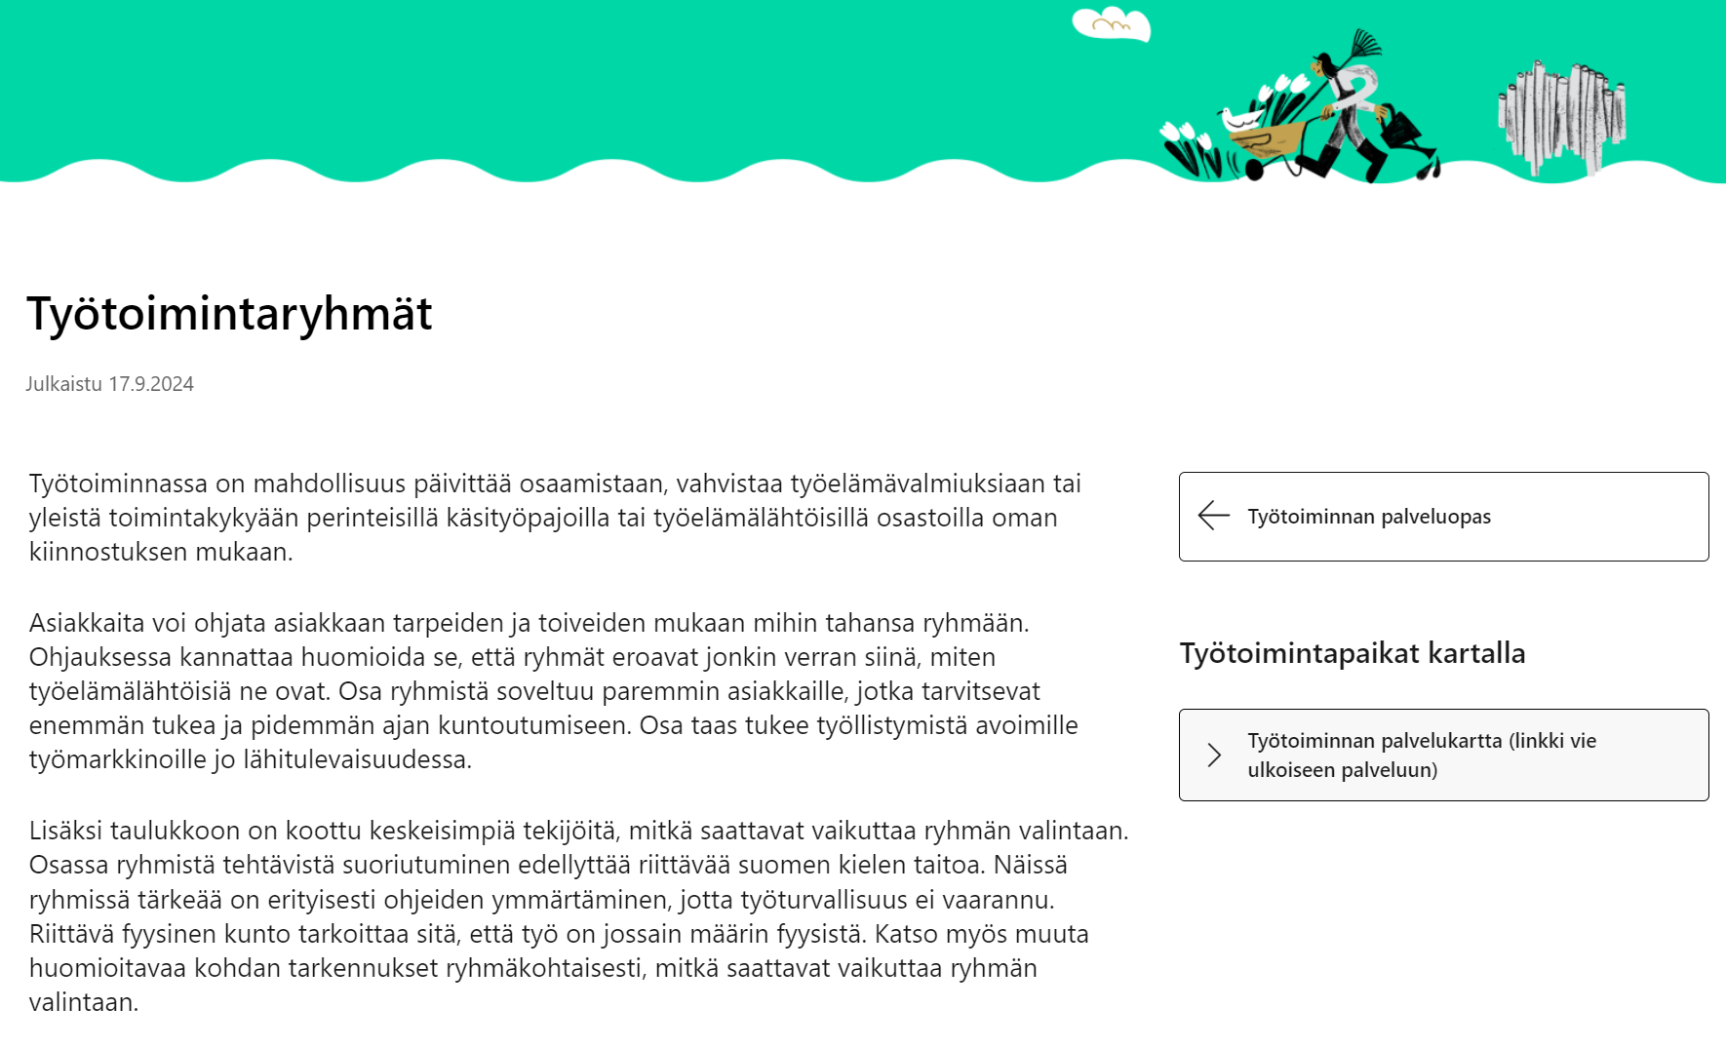

Slide 15
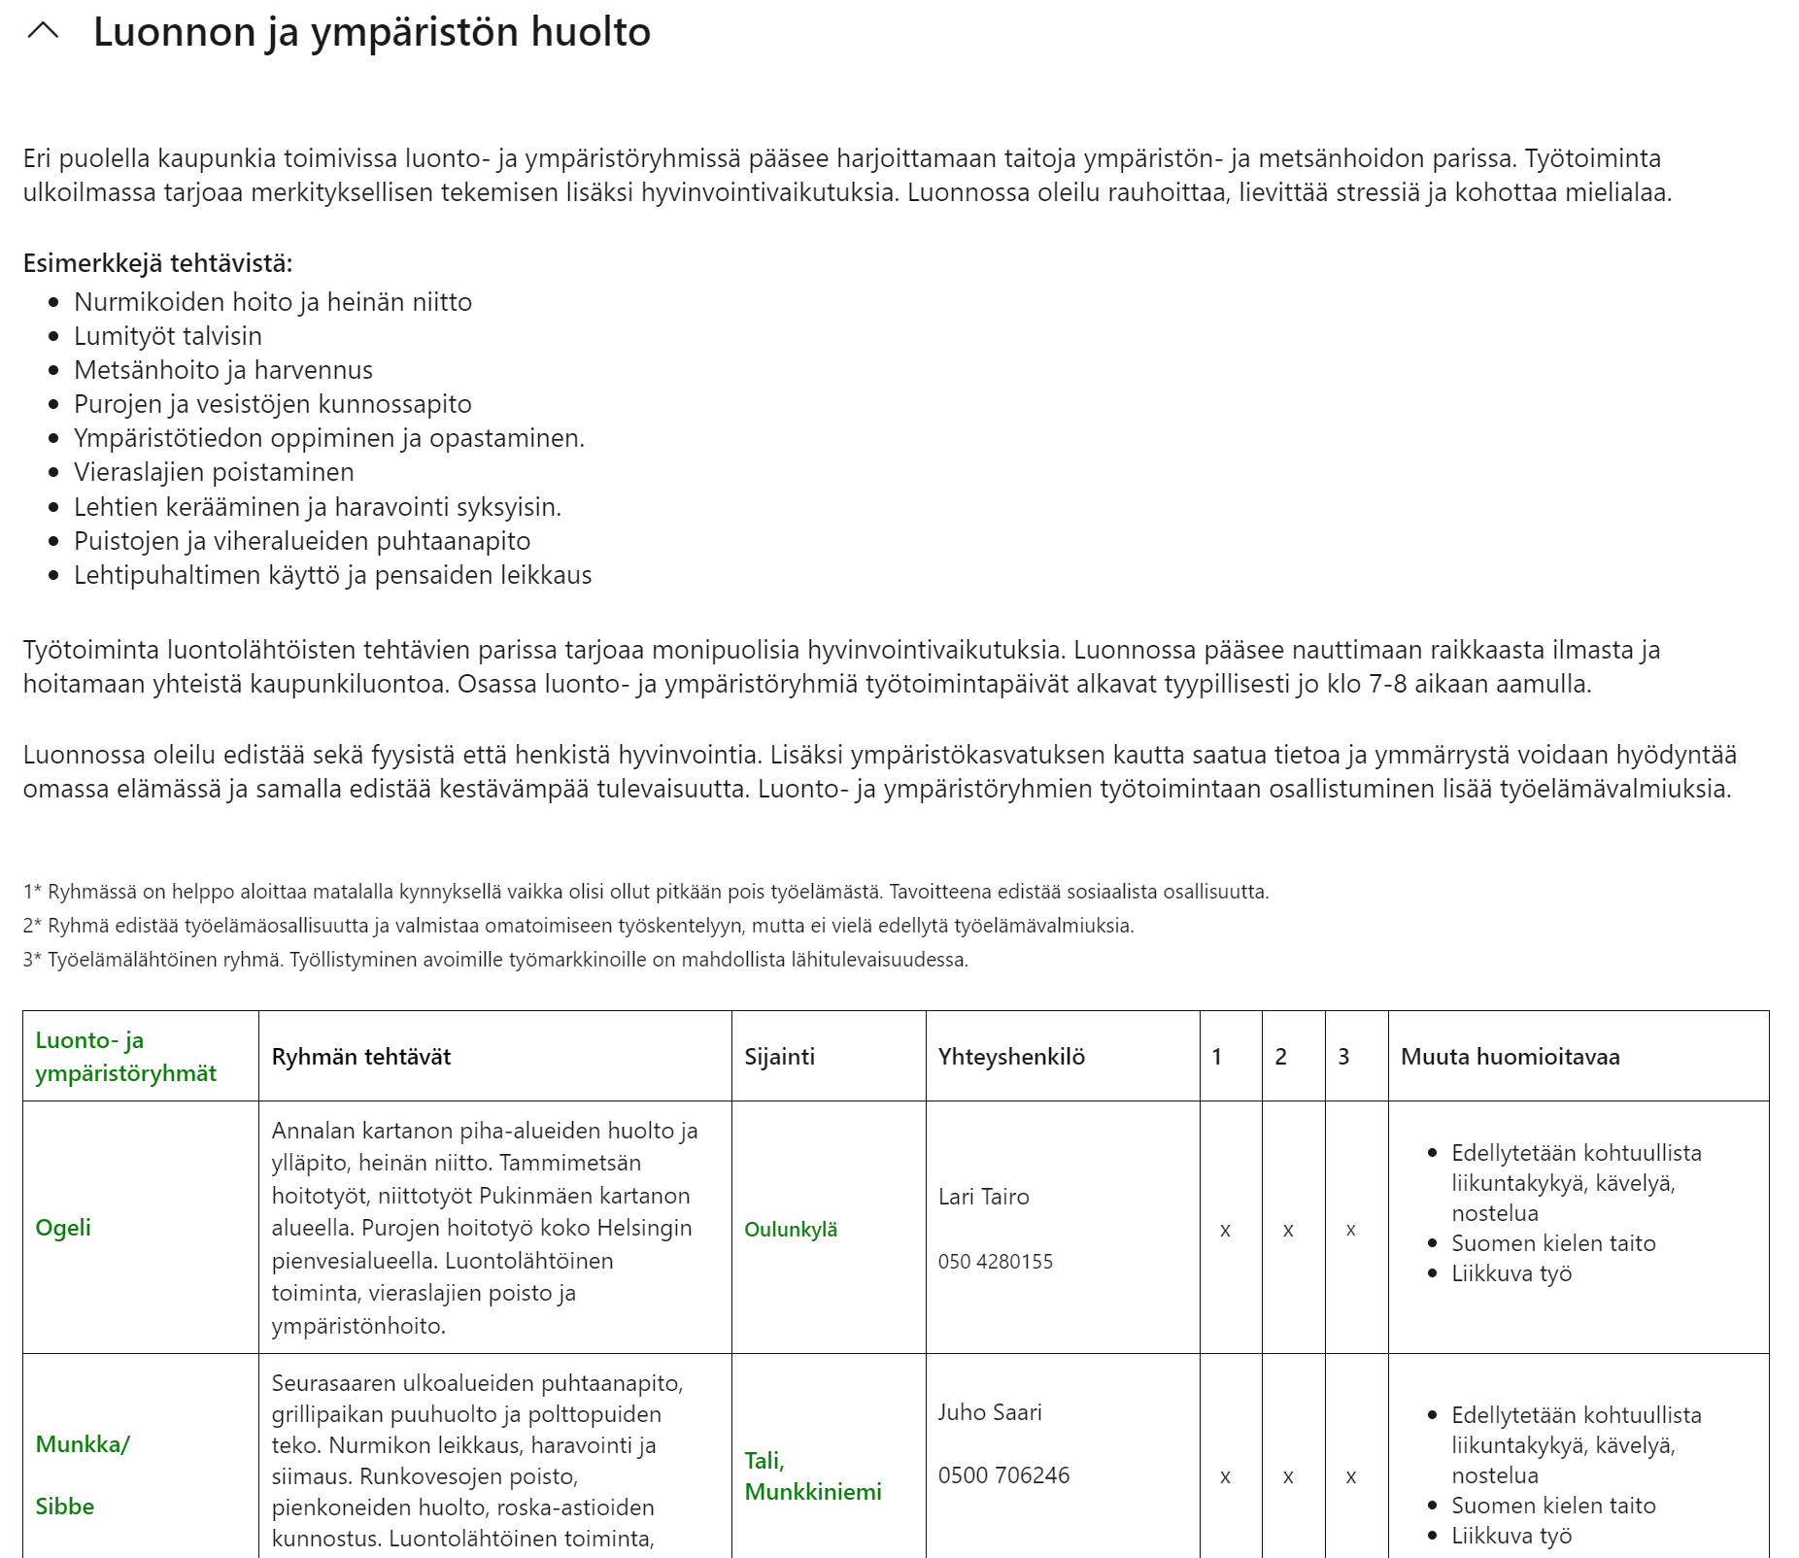
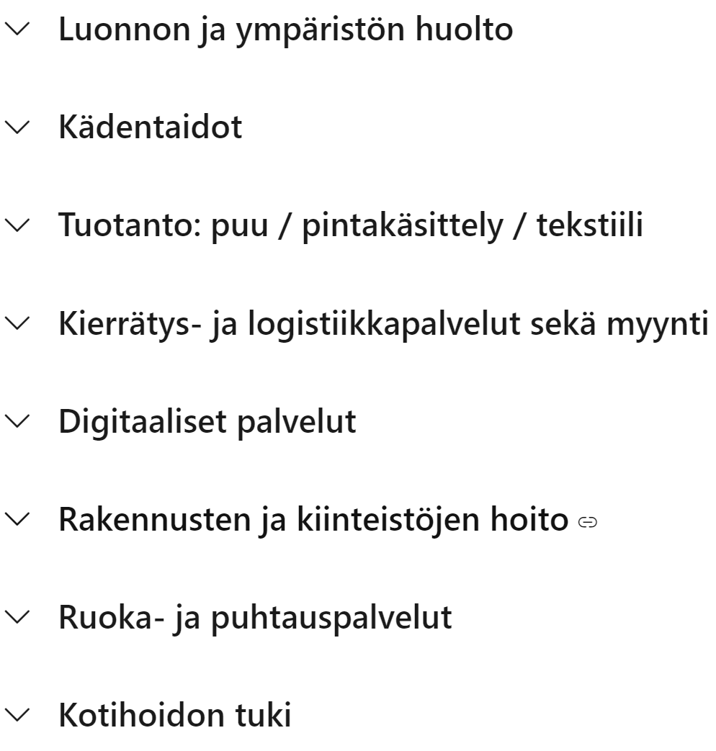

Slide 16



Palveluopas on Helsingin kaupungin Intra-sivulla kaupungin työntekijöiden käytettävissä.
Sisältöjä tarkennetaan ja kehitys jatkuu.
Tavoitteena on, että kaikki ohjaamista helpottava tieto löytyisi jatkossa palveluoppaasta ja, että asiakkaille saadaan tulevaisuudessa oma räätälöity versio
Lisäksi: Opas esiteltiin kaupungin Nuorten palveluiden ja aikuissosiaalityön johtoryhmälle, joka kehui oppaan toteutusta ja näki siinä käyttömahdollisuuksia myös muissa palveluissa. Lisäksi kaupungin Sosiaali-, terveys- ja pelastustoimialan viestintä aikoo käyttää opasta esimerkkinä hyvästä ja selkeästä toteutuksesta. Opasta on hyödynnetty myös Kestävän kasvun hankkeessa kehitetyn Hyvinvointia ja terveyttä edistävän palveluohjauksen työpöydän kehittämisessä.

